Slide 1
Российские серебряные призёры Олимпийских Игр в Сочи-2014

Slide 2
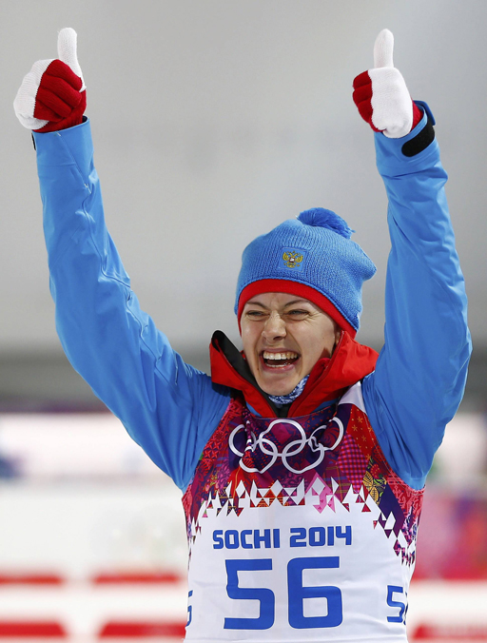
Первое серебро для российской сборной завоевала в спринте биатлонистка Ольга Вилухина. Не сделав ни одного промаха, Вилухина проиграла лишь россиянке Анастасии Кузьминой, выступающей под флагом Словакии. «Это мои амбиции, моя мечта. Я счастлива», – заявляла после финиша спортсменка.

Slide 3
Седьмые в карьере Олимпийские игры российского саночника Альберта Демченко (серебряный призер Олимпиады в Турине) принесли ему серебряную олимпийскую медаль. По итогам четырех заездов Демченко показал второй результат, уступив победителю Олимпиады 2010 года в Ванкувере немцу Феликсу Лоху.

Slide 4
Ольга Фаткулина завоевала первую для себя серебряную олимпийскую медаль, которая стала второй наградой для России в конькобежном спорте.
р

Slide 5
В фигурном катании серебро взяли Столбова и Климов (218,68 баллов). Победа фигуристов принесла России восьмую и девятую медали Игр.

Slide 6
Санный спорт, эстафета. Серебро завоевали: Татьяна Иванова, Альберт Демченко и Александр Денисьев, Владислав Антонов.

Slide 7
Серебро в шорт-треке на дистанции 1000 метров взял 31-летний Владимир Григорьев. Это первая олимпийская медаль спортсмена.

Slide 8
Лыжные гонки, эстафета. Серебро завоевали: Дмитрий Япаров, Александр Бессмертных, Александр Легков, Максим Вылегжанин.

Slide 9
Первую в истории России медаль в мужском сноуборде на Олимпийских играх принес стране 22-летний спортсмен из Красноярска Николай Олюнин. Для Олюнина, лидировавшего на протяжении соревнования во всех заездах, это первая серьезная международная награда в карьере.

Slide 10
Российские лыжники Максим Вылегжанин и Никита Крюков принесли сборной 22-ю медаль, завоевав серебро в командном спринте. Для Вылегжанина это уже второе серебро в Сочи.

Slide 11
Женский биатлон: серебро завоевали россиянки Яна Романова, Ольга Зайцева, Екатерина Шумилова и Ольга Вилухина. Использовали четыре дополнительных патрона и отстали на 26,4 секунды. Девушки завоевали для России 24-ю медаль на играх в Сочи.

Slide 12
Лыжник Александр Легков победил в гонке на 50 км и принес России 12-е золото Олимпийских игр в Сочи. Второе и третье места также заняли россияне – Максим Вылегжанин и Илья Черноусов. Благодаря этой победе сборная России досрочно одержала победу в общекомандном зачете Олимпиады в Сочи, став лучшей на зимних Играх впервые с 1994 года.

